Slide 1
.NET Core

Slide 2
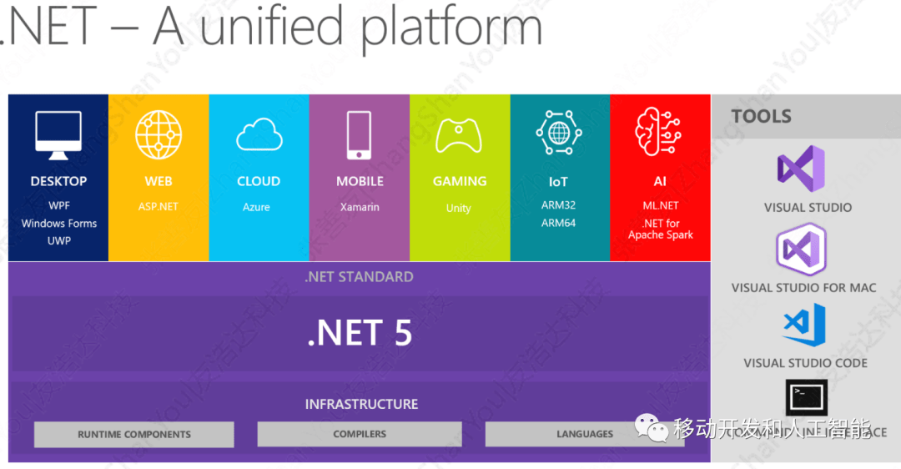
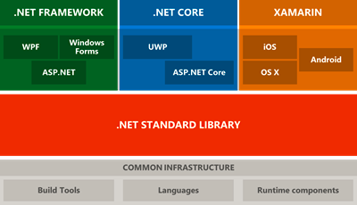
.NET生态系统

Slide 3
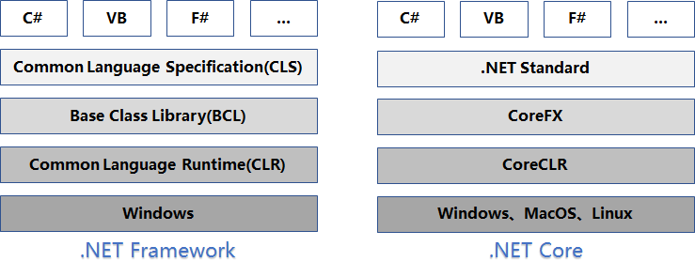
.NET Core为什么支持跨平台
.NET Standard 是一个API的标准，基于这个统一的标准，各种类库的开发人员就可以仅编写一次代码，而使得编译后的二进制类库可以在支持这个标准的所有平台上面运行。
.NET Framework的基础类库BCL,.NET Core的基础类库CoreFX
.NET Core底层Core RT和Core CLR。
Core RT是将c#或其他代码转为机器码运行，会使用不同的技术，比如windows上用的.NET Native，Mac OS和Linux用的是LLILC。
Core CLR则是.NET Framework CLR的移植，包含一个全新的JIT编译器，RyuJIT，性能比旧版JIT提升约25%

Slide 4
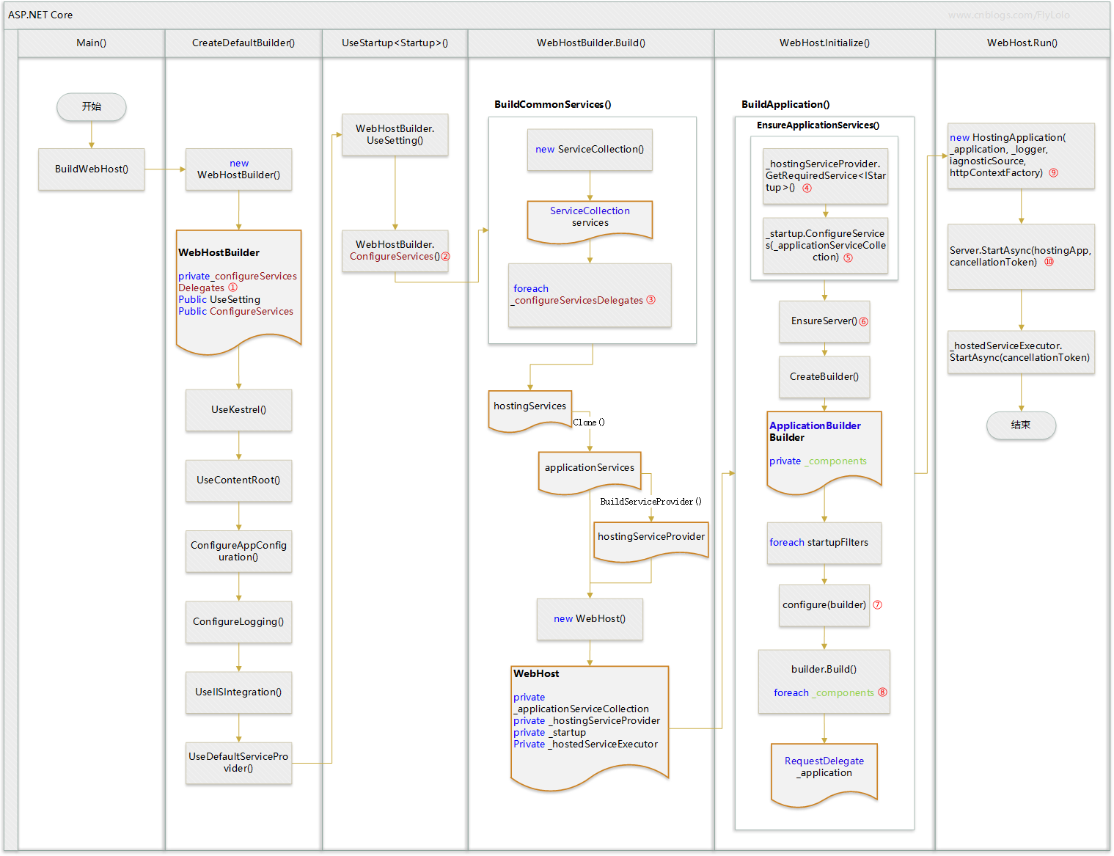
.NET Core Web应用启动流程图

